Slide 1

Разработка алгоритмов прогнозирования индивидуального поведения на основе визуального распознавания эмоций
Леонид Ивановский,
аспирант

Slide 2
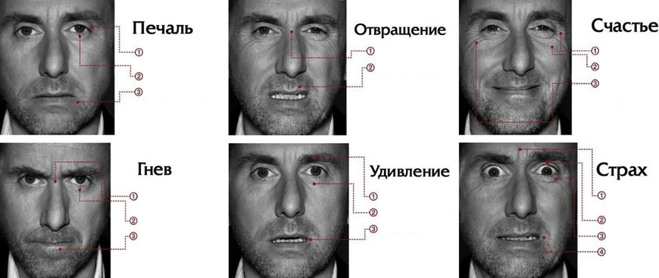
Постановка задачи
Разработка кроссплатформенной библиотеки для классификации эмоций человека по изображению лица

Slide 3
Основные требования
Работа в режиме реального времени
Поддержка видеопотоков и статических изображений
Распознавание спонтанных выражений лица под разными углами обзора камеры
Устойчивость алгоритма в зависимости от различной степени освещенности сцены, разрешения и пр.

Slide 4


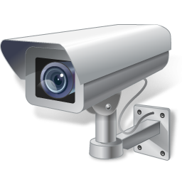


Области применимости
Медицина
(клиническая психология, психиатрия)
Безопасность
(охранные системы для поиска злоумышленников,
борьба с преступностью и терроризмом)
Видеоаналитика
(анализ рекламы, оценка работы персонала при общении с клиентом)
Сбор статистики
(в масштабах ТЦ, города, в местах массового скопления людей)
Ритейл
(в сфере развлекательных услуг)

Slide 5



Инструменты разработки

Slide 6
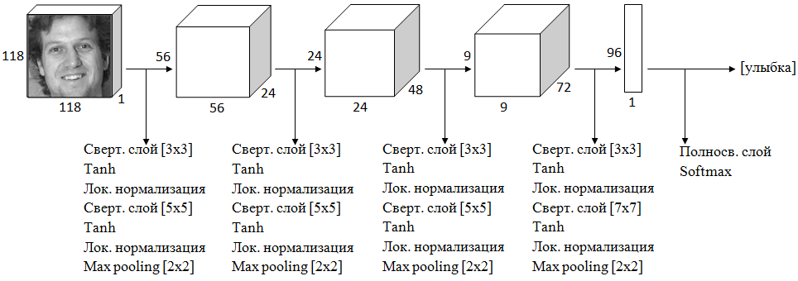
Архитектура сверточной нейронной сети

Slide 7
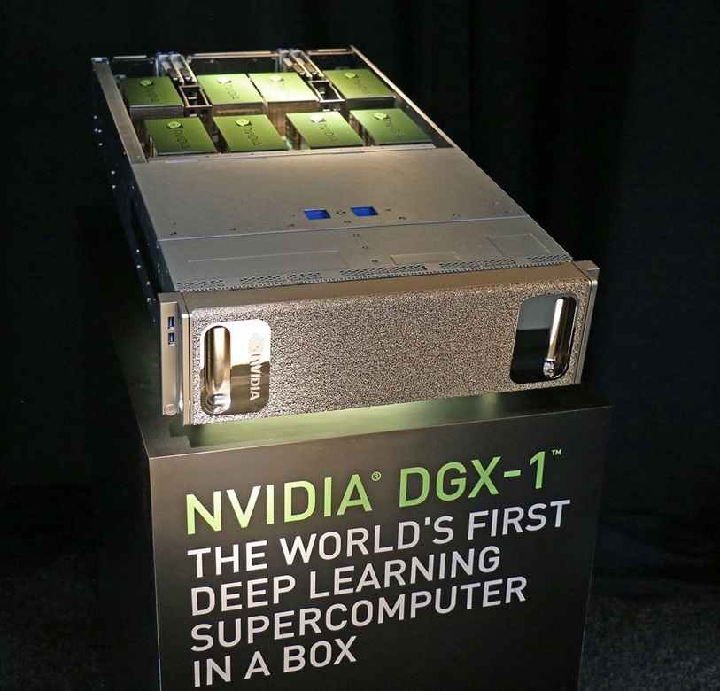

Обучение и тестирование алгоритма
Суперкомпьютер NVIDIA-DGX-1 c 8 ускорителями NVIDIA Tesla V100 Центра Искусственного Интеллекта и Цифровой Экономики ЯрГУ
Обучение: ~45 мин
Тестирование: ~9-10 мин.

Slide 8
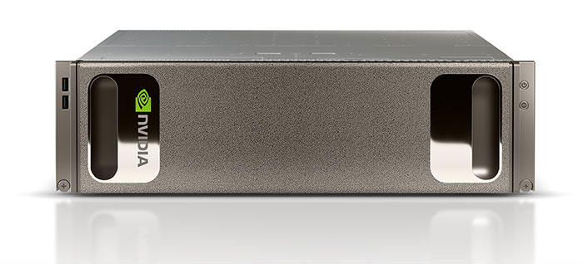
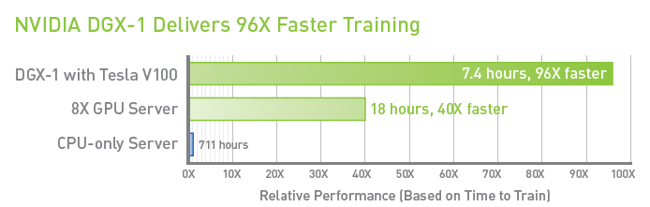
Обучение и тестирование алгоритма
Суперкомпьютер NVIDIA DGX-1
960 TFLOPS | 8x GPU Tesla V100
Заменяет 400 традиционных серверов в задачах ИИ
Оценка производительности NVIDIA DGX-1 на классическом примере работы сети ResNet-50

Slide 9
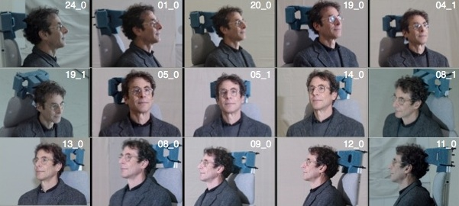
База изображений Multi-PIE
~750000 цветных картинок
337 различных людей
различные углы обзора камеры (не более 90°)
разный уровень освещения сцены
http://www.cs.cmu.edu/afs/cs/project/PIE/MultiPie/Multi-Pie/Home.html

Slide 10
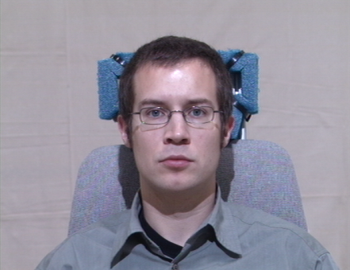
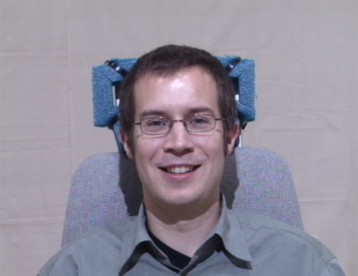
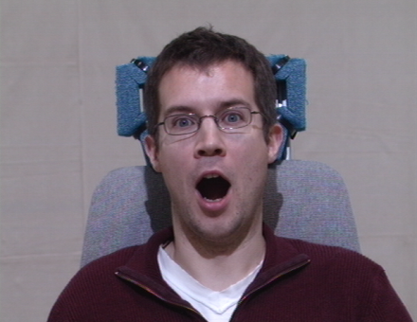
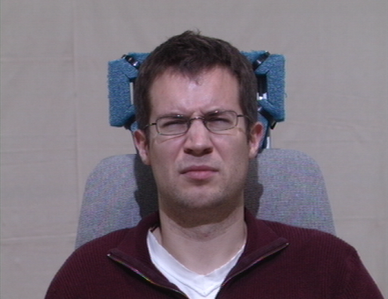
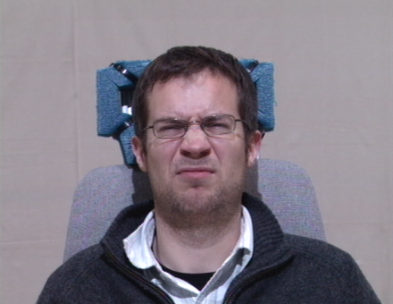
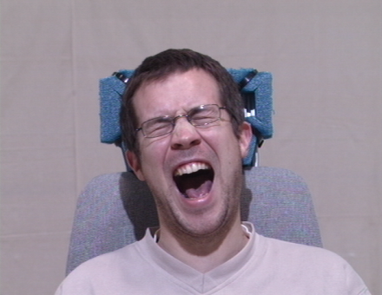
Виды эмоций
а) Спокойствие
б) Улыбка
в) Удивление
г) Заинтересованность
д) Презрение
е) Крик
http://www.cs.cmu.edu/afs/cs/project/PIE/MultiPie/Multi-Pie/Home.html

Slide 11
Формирование выборок
35000 снимков, отобранных случайным образом, для каждого класса
Разметка: 6 классов для задачи классификации эмоций,
Угол обзора камеры: [-45, 45]
Тренировочный и тестовый наборы данных: 80/20 (не содержали одинаковых изображений, а также снимков одного и того же субъекта)

Slide 12
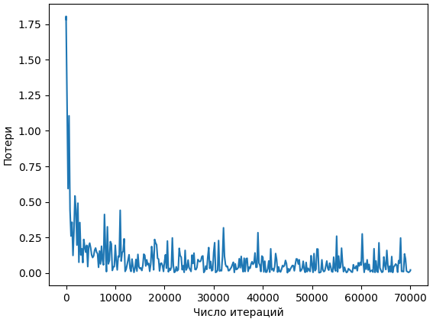
Результаты численных экспериментов
Доля правильных ответов: 92.29% (около 38800 из 420000 картинок тестовой выборки были классифицированы правильно).
Согласно графику изменения функции потерь, алгоритм сходится, переобучения не происходит.

Slide 13
Результаты численных экспериментов
Классы |  | Фактический класс
 |  | Улыбка | Удивление | Презрение | Заинтересованность | Крик | Спокойствие
Предсказанный класс | Улыбка | 6471 | 48 | 68 | 8 | 4 | 136
 | Удивление | 87 | 6715 | 3 | 1 | 47 | 30
 | Презрение | 102 | 28 | 6006 | 556 | 34 | 61
 | Заинтересованность | 143 | 20 | 749 | 6112 | 12 | 184
 | Крик | 53 | 98 | 48 | 22 | 6903 | 26
 | Спокойствие | 144 | 91 | 126 | 301 | 0 | 6563

Slide 14
Результаты численных экспериментов
Анализ ошибок |  | Метрики качества
 |  | Точность | Полность | F-мера
Классы | Улыбка | 0,96 | 0,82 | 0,94
 | Удивление | 0,98 | 0,96 | 0,97
 | Презрение | 0,89 | 0,86 | 0,87
 | Заинтересованность | 0,85 | 0,87 | 0,86
 | Крик | 0,97 | 0,99 | 0,98
 | Спокойствие | 0,91 | 0,92 | 0,92

Slide 15
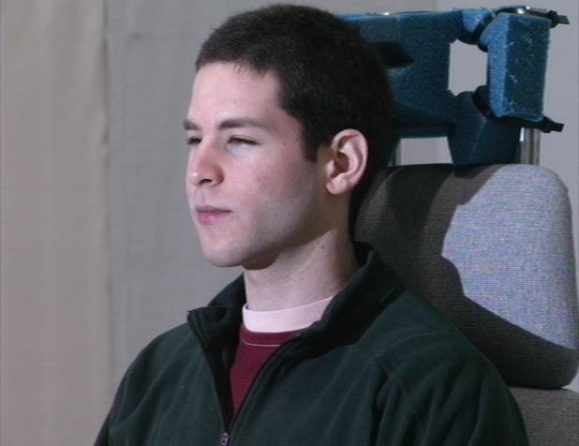
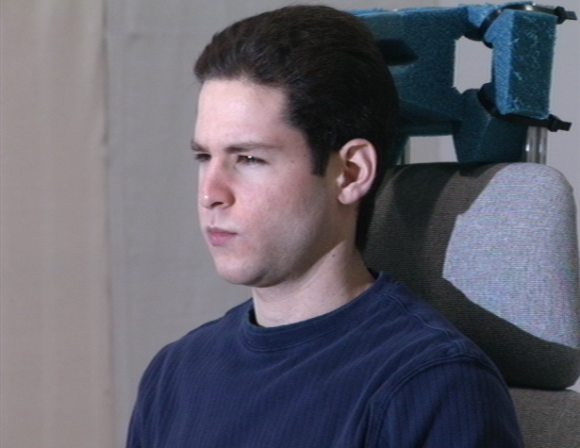
Труднораспознаваемые классы эмоций
а) Заинтересованность
б) Презрение

Slide 16
Предварительные результаты работы
Разработаны алгоритмы определения лица человека, детектирования улыбки и распознавания эмоций
Доля правильных ответов алгоритма классификации эмоций: 92.29%.
Значение F-меры превысило 0.85 для каждого класса, что говорит о высоком качестве работы алгоритма.
Наиболее трудно распознаваемые типы эмоций – «Заинтересованность» и «Презрение». Это объясняется схожестью многих представленных базе экземпляров этих классов.

Slide 17
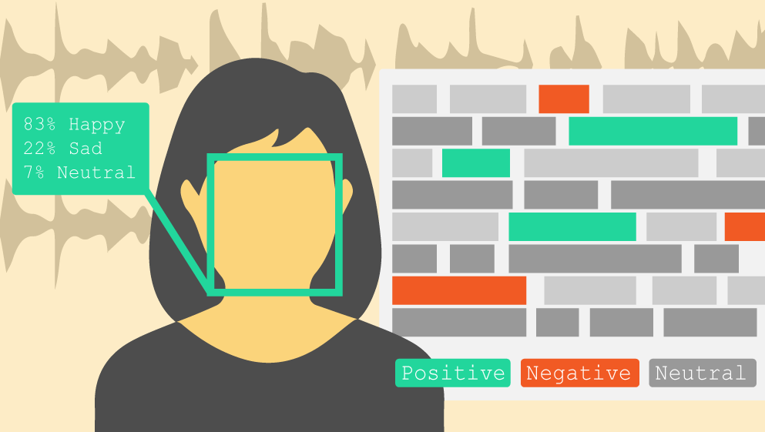
Развитие работы
Тестирование на других базах изображений
Апробация алгоритма на снимках, полученных с реальных камер видеонаблюдения
Внедрение алгоритма в приложения реального времени

